Slide 1
TPM: Maintenance Productive Totale

Slide 2
Introduction
Pour mieux produire deux solutions se présentes :
Investir dans des équipement couteux et complexes.
Augmenter au maximum le taux d’utilisation des machines existantes, et leurs performance d’obtention de la qualité.
TPM

Slide 3
Définition
La TPM c’est :
« une démarche globale de management des ressources de production ayant pour objectif la performance économique de l’entreprise »
La TPM est l’abréviation anglo-saxonne de :
« Total Productive Maintenance »
Et pour mieux la définir, on va faire correspondre à ces trois lettres à une terminologie française :

Slide 4
Méthodologie : l’application de TPM
T pour TOTALE : participation de l’ensemble du personnel
P pour PRODUCTIVE : efficience des actions de maintenance, amélioration permanente
M pour MAINTENANCE : maintien en bon état des installations
C’est la maintenance productive totale
La philosophie du concept TPM c’est la recherche de la productivité maximale du système industriel, de l’utilisation maximale du potentiel productif. C’est à ce titre que l’on parle de la recherche du zéro panne. qui a principalement pour but d’améliorer le rendement global de l’appareil de production
OBJECTIF
Augmenter la fiabilité et la disponibilité des équipements
COMMENT
Par l’élimination des pannes et micro-arrêts et un bon entretien préventif associé à des actions de maintenance
Par l’élimination les pertes

Slide 5
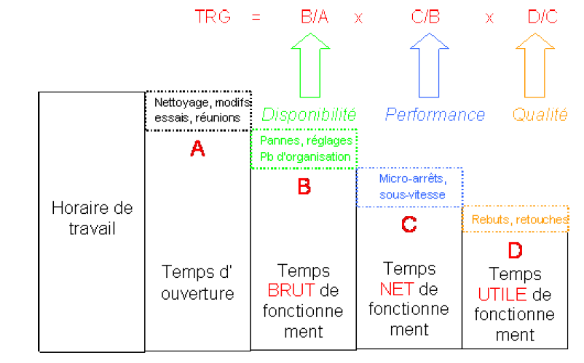
Taux de Rendement Global : TRG
L’intérêt de cette phase est de calculer le Taux de Rendement Global (TRG) du système industriel Ce ratio est le produit de trois ratios :
TRG = Taux de disponibilité * Taux de performance * Taux de qualité

Slide 6
Définition
La TPM a pour objectif :
la réalisation du rendement maximum de l’équipement.
Etablir un système global de maintenance productive pendant toute la durée de vie des installations.
L’implication de toutes les parties, et ceci à tous les niveaux hiérarchiques.
Optimiser les coûts de maintenance et d’exploitation.
La TPM consiste à :
‘’ rechercher pourquoi un équipement ne produit
pas à son niveau nominal et à y remédier ’’

Slide 7
Présentation de la TPM
1/ TPM: Une démarche vers l’excellence
Tendre vers l’excellence, c’est éliminer les pertes
et atteindre les cinq zéros.
zéro accident,
zéro défaut,
zéro arrêt,
zéro délai,
zéro papier.
Tendre vers l’excellence c’est donc:
minimiser les arrêts machines;
améliorer les machines;
maximiser l’utilisation de ces machines;
réduire les frais financiers;
retarder ou rendre inutiles les investissements capacitaires.
introduire de nouveaux équipements.
C’est cela l’esprit de la TPM. On voit que cela va revaloriser la fonction maintenance en affirmant ses liens nécessaires avec les autres fonctions de l’entreprise et en particulier la production.

Slide 8
Présentation de la TPM
TPM
Fiabilité des installations
Implication du personnel
Suivi des performances
Prévention des défauts
Optimisation du temps de marche
2/ TPM: Une démarche vers la Qualité Totale

Slide 9
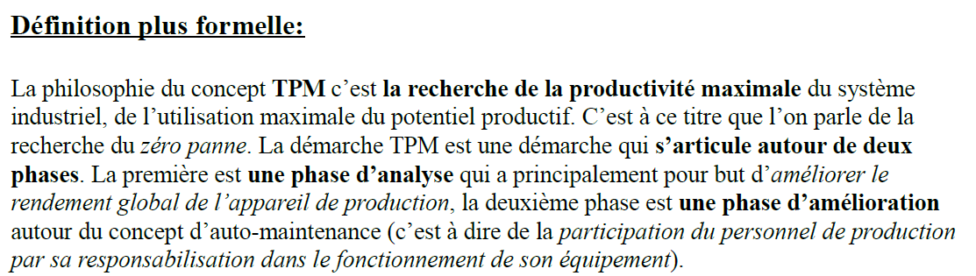

Slide 10
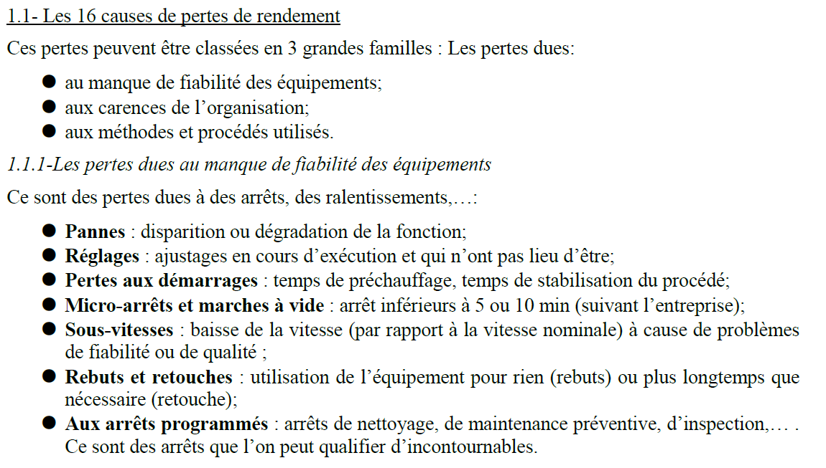

Slide 11
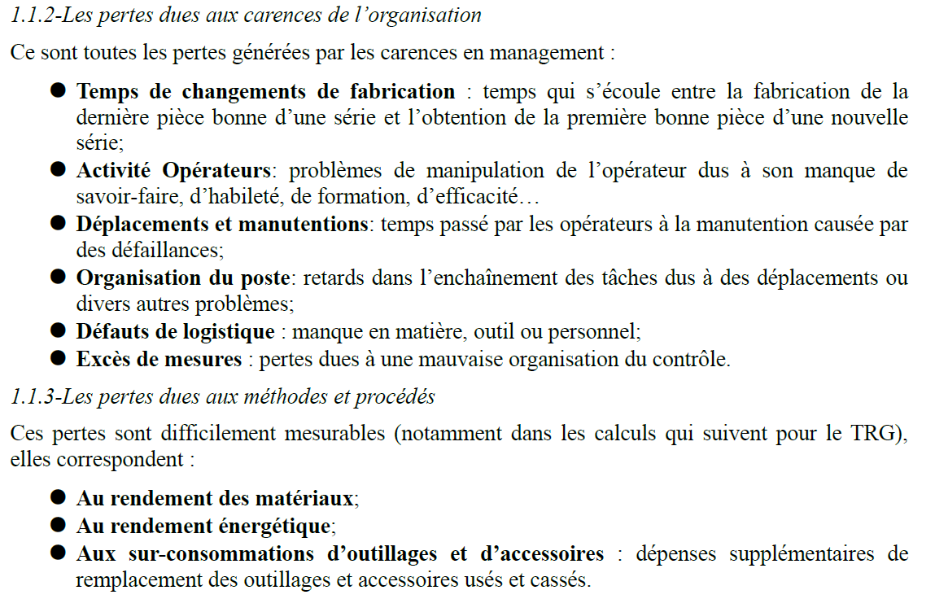

Slide 12
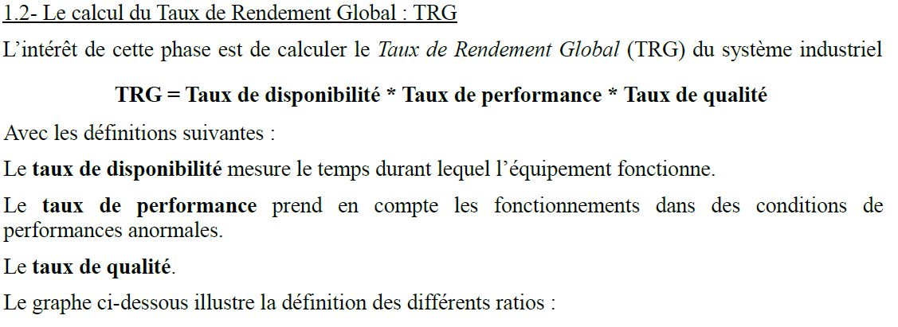
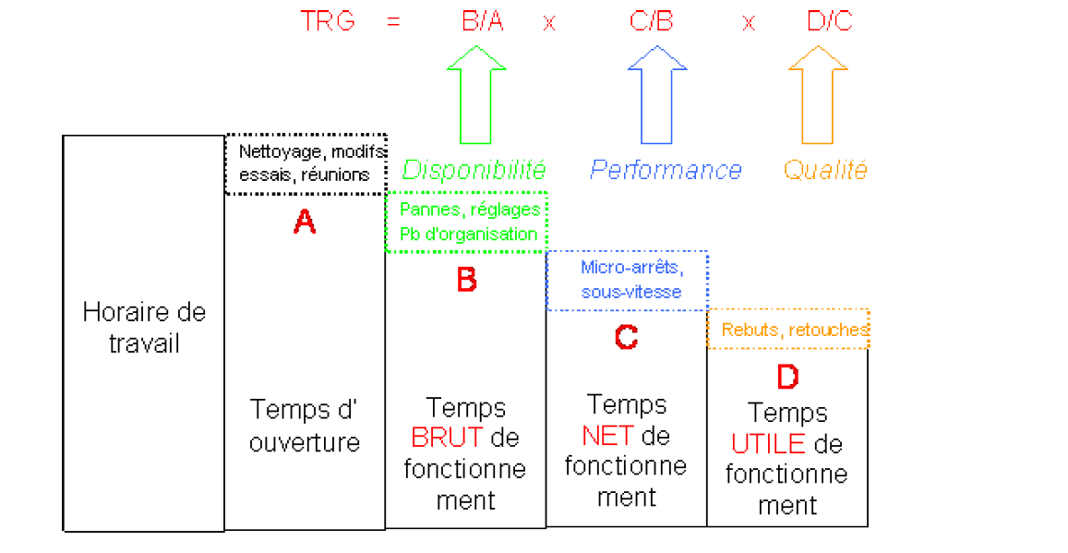

Slide 13
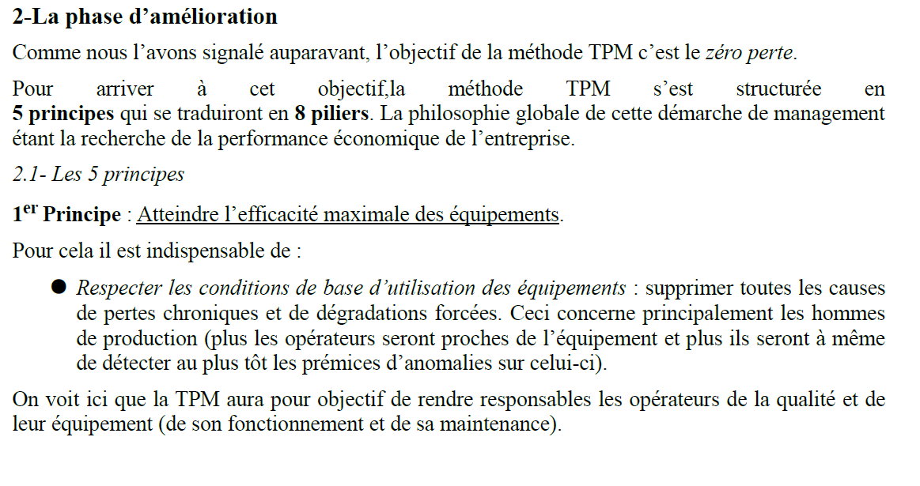

Slide 14
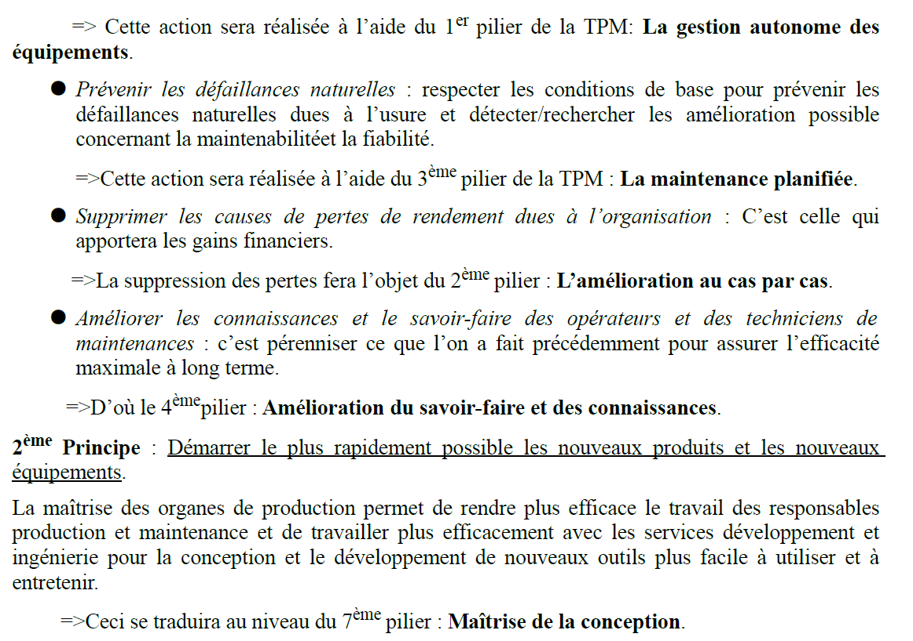

Slide 15
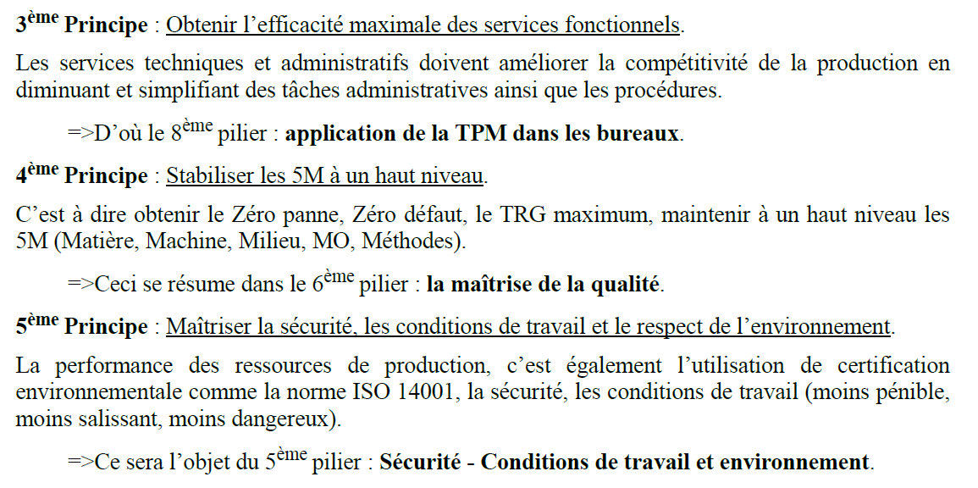

Slide 16
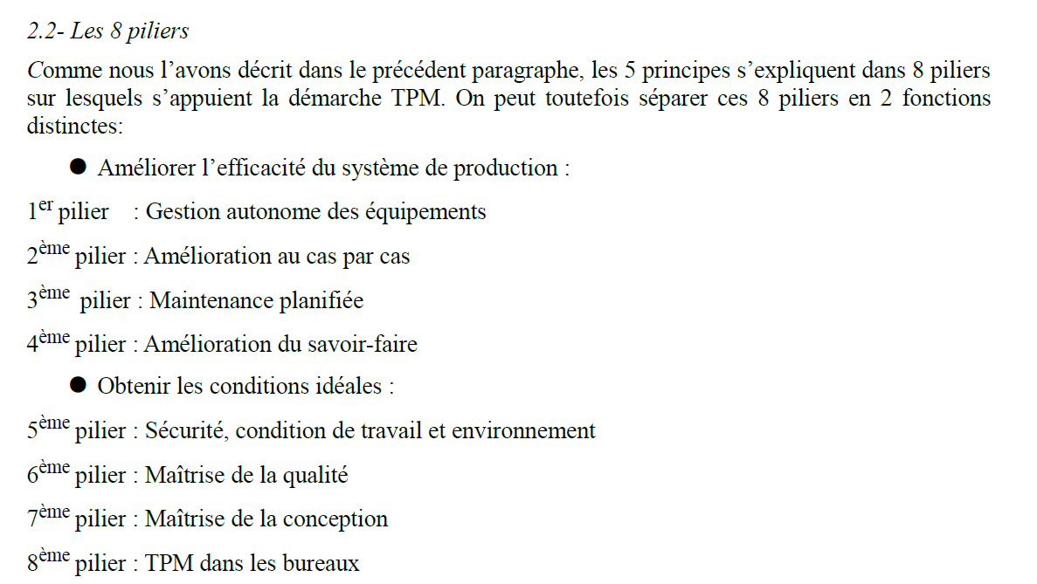

Slide 17
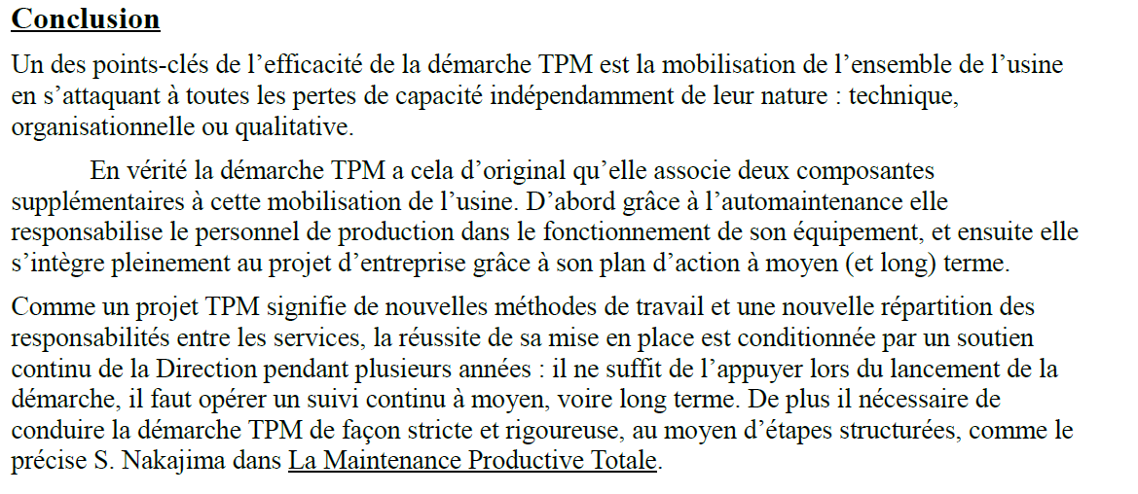

Slide 18
Décomposition des Temps d’un moyen de Production
Temps Total
Temps d’Ouverture
TF
Temps Requis
TAI
Temps Brut de F onctionnement
TAP
Temps Net de Fonctionnement
P
TAT
Temps Utile de Fonction^{nement}
NQ
Nombre de Pièces Bonnes
Nombre de Pièces Réalisées
TRS
Nombre de Pièces Théoriquement Réalisables
TRG
Autres Taux Utiles
TRE

Slide 19
Définition des Temps d’un moyen de Production
Temps TOTAL
Le TEMPS TOTAL se définit selon l’horizon considéré :
365 jours / an
22 jours / mois
24 h/ jour
…
Le Temps Total est l’un des 2 composants pour le calcul du TRE

Slide 20
Définition des Temps d’un moyen de Production
Temps d’OUVERTURE
Le TEMPS D’OUVERTURE est égal à :
TEMPS TOTAL - Temps de FERMETURE
Le Temps d’Ouverture est l’un des 2 composants pour le calcul du TRG
Temps de FERMETURE
Le Temps de FERMETURE est la somme des fermetures
Journalière – Hebdomadaire - Annuelle
Selon l’horizon considéré.

Slide 21
Définition des Temps d’un moyen de Production
Temps REQUIS
Le TEMPS REQUIS est égal à :
TEMPS D’OUVERTURE - Temps d’ARRÊT INDUITS
Le Temps Requis est l’un des 2 composants pour le calcul du TRS
Temps d’ARRÊT INDUIT
Zoom sur les Temps d’Arrêt

Slide 22
Définition des Temps d’un moyen de Production
Temps d’ARRÊT TOTAL
TAI
TAP
Temps
d’Arrêt
Induit
Temps
d’Arrêt
Production
TAE
TAF
Temps
d’Arrêt
Exploitation
Temps
d’Arrêt
Fonctionnel

Slide 23
Définition des Temps d’un moyen de Production
Temps d’ARRÊT INDUIT
Le Temps d’ARRÊT INDUIT est composé de :
Essais,
Modifications
Temps de Changement de Production NON et/ou MAL Programmé
Sous charge,
Désengagement
…
Tout arrêt de production qui n’est
- NI DIRECTEMENT lié au moyen de production.
- NI DIRECTEMENT lié aux arrêts du personnel.

Slide 24
Définition des Temps d’un moyen de Production
Temps d’ARRÊT EXPLOITATION
Le Temps d’ARRÊT Exploitation est composé de :
Réunions
Pauses
…
Tout arrêt de production lié au arrêts du personnel.

Slide 25
Définition des Temps d’un moyen de Production
Temps d’ARRÊT FONCTIONNEL
Le Temps d’ARRÊT Fonctionnel est composé de :
Temps de Contrôle
Temps de Changement de Production Programmé
Temps de Réglage Fréquentiel
(micro arrêt – baisse de cadence)
Temps d’Entretien Fréquentiel
(préventif)
…
Tout arrêt de production qui EST
DIRECTEMENT lié au moyen de production.

Slide 26
Définition des Temps d’un moyen de Production
Temps BRUT de Fonctionnement
Le Temps TEMPS BRUT de FONCTIONNEMENT est égal à :
TEMPS REQUIS - Temps d’ARRÊT PRODUCTION
Ou à :
TEMPS D’OUVERTURE - TEMPS d’ARRÊT TOTAL
Temps d’Arrêt Production
Temps d’ARRÊT TOTAL

Slide 27
Définition des Temps d’un moyen de Production
Temps NET de Fonctionnement
Le Temps NET DE FONCTIONNEMENT est égal à :
TEMPS BRUT de FONCTIONNEMENT - Pannes
Les PANNES, par définition ‘normalement imprévisibles’ se différencient des ‘micro arrêt’ par leur durée et/ou par le personnel concerné par la remise en production.

Slide 28
Définition des Temps d’un moyen de Production
Temps UTILE de Fonctionnement
Le Temps UTILE DE FONCTIONNEMENT est égal à :
TEMPS NET de FONCTIONNEMENT
-
Le temps passé pour fabriquer de la NON QUALITE
ATTENTION
Seul le temps passé pour fabriquer de la NON QUALITE est à prendre en compte, et non le nombre de pièces défectueuses, il est donc important de connaître la cadence REELLE du moyen en fonctionnement.

Slide 29
Définition des TAUX
Taux de Rendement Synthétique
Le TRS est un indicateur de productivité sur
l’utilisation EFFECTIVE
d’un moyen de production.
Le calcul du TRS s’effectue de la manière suivante :
Temps Utile de fonctionnement
/
TEMPS REQUIS

Slide 30
Définition des TAUX
Taux de Rendement Global
Le TRG est un indicateur de productivité sur
l’ORGANISATION INDUSTRIELLE.
Le calcul du TRG peut être effectué de 2 manières différentes :
Nombre de Pièces Bonnes / Nombre de Pièces Théoriquement Réalisables
Ou
Temps Utile de fonctionnement
/
TEMPS D’OUVERTURE

Slide 31
Définition des TAUX
Taux de Rendement Economique
Le TRE est un indicateur stratégique d’engagement des moyens, il reflète
l’INTENSITE d’UTILISATION des INVESTISSEMENTS.
Le calcul du TRE s’effectue de la manière suivante :
Temps Utile de fonctionnement
/
TEMPS TOTAL
Autres Taux Utiles

Slide 32
Autres TAUX UTILES
Taux d’ENGAGEMENT
TEMPS D’OUVERTURE / TEMPS TOTAL
Taux de CHARGE
TEMPS REQUIS / TEMPS D’OUVERTURE
Taux QUALITE
NOMBRE DE PIECES BONNES / NOMBRE DE PIECES REALISEES
Ou
Temps UTILE DE FONCTIONNEMENT / Temps NET DE FONCTIONNEMENT

Slide 33
Autres TAUX UTILES
Taux de PERFORMANCE
TEMPS NET de FONCTIONNEMENT / TEMPS BRUT de FONCTIONNEMENT
Disponibilité OPERATIONNELLE
TEMPS BRUT de FONCTIONNEMENT / TEMPS REQUIS

Slide 34
Autres TAUX UTILES
MTBF *
TEMPS de MARCHE TOTAL / NOMBRE D’ARRÊTS
MTTR **
TEMPS d’ARRÊT TOTAL / NOMBRE D’ARRÊTS
Disponibilité MATERIELLE
MTBF / (MTBF + MTTR)
* Mean Time Between Failure : temps moyen entre deux pannes
** Mean Time To Repair : temps moyen de dépannage

